Slide 1

Maanmittakillan hyvinvointikysely 2021
Tiivistelmäraportti – 28.03.2022
  Hyvinvointityöryhmä 2021
  Sofia Ala-Ketola
  Ninni Tähti
  Aukusti Jääskeläinen

Slide 2
Sisällysluettelo
1 Tulokset
  1.1 Yhteenkuuluvuus ja jaksaminen
  1.2 Killan toiminta
  1.3 Kilta- ja teekkarikulttuuri
2 Yhteenveto
  2.1 Johtopäätökset
  2.2 Toimenpidesuositukset
  2.3 Loppukommentit

Slide 3
1 Tulokset
  1.1 Yhteenkuuluvuus ja jaksaminen
  1.2 Killan toiminta
  1.3 Kilta- ja teekkarikulttuuri
2 Yhteenveto
  2.1 Johtopäätökset
  2.2 Toimenpidesuositukset
  2.3 Loppukommentit

Slide 4
Yhteenkuuluvuus ja jaksaminen
Vastaajien taustatiedot
Kiltakaverit
Yhteenkuuluvuus
Jaksaminen

Slide 5
Taustatiedot
Kyselyyn vastaaminen oli mahdollista 13.12.2021-14.1.2022. Kyselystä tiedotettiin viikkotiedotteissa sekä killan Telegram-kanavilla.
Kyselyyn vastasi 64 kiltalaista, kysely avattiin 116 kertaa ja vastaaminen aloitettiin 87 kertaa.
Vuosikurssijako vastaa suurelta osin aikaisempia vuosia.
Kysely toteutettiin kaksikielisenä siten, että kieltä oli mahdollista vaihtaa kyselyn alussa ja aikana suomeksi tai englanniksi. Kielestä riippumatta kysymykset ja vastausvaihtoehdot olivat samoja.
Moni kyselyn kysymyksistä on tarkoituksella rajattu kattamaan viimeisen 12 kuukauden ajan kokemuksia. Tähän tapaan on siirrytty, jotta eri vuosien vastaustulosten vertaaminen antaa paremman kuvan vuosien aikana tapahtuvista muutoksista killassa.
Epävarmuuksista ja rajoitteista
Kyselyn otoskoko jäi pienemmäksi kuin aikaisempina vuosina. Pienen otoskoon tuomat epävarmuudet näkyvissä etenkin vuosikurssivertailuissa. Tätä epävarmuutta tasoittaaksemme ja anonymiteettiä suojellaksemme yhdistimme vuosikurssivertailuissa 5. vk tai ylempi, valmistunut ja en halua kertoa kategoriat, jotta ryhmän otoskoko ei jää liian pieneksi.
Kyselyn toinen tunnistettu epävarmuus on vastaajien asema killassa. Vastaajat eivät välttämättä edusta koko kiltaa tai kaikkia kiltalaisia luotettavasti, koska kyselyyn voidaan olettaa vastaavan aktiivisesti killan toiminnassa mukana olevat henkilöt, jotka tiedotus saavuttaa helpoiten.
Vastaajien määrä viime vuosina:
2017 87 kpl
2018 91 kpl
2019 72 kpl
2020 87 kpl
2021 64 kpl

Slide 6
Kiltakaverit
Ehdotuksia
Panostetaan (etenkin 1. ja 2. vuosikurssien) killan toiminnassa kaikkia mukaan ottavaan toimintaan, joka edesauttaisi kavereiden saamista. Järjestetään yhdessäoloa vaativia tapahtumia etenkin aina, kun rajoitukset ja suositukset sen sallivat.
Selvä enemmistö on tyytyväisiä kaverimääräänsä ylipäätään (72 %). Kuitenkin hieman yli joka neljäs kokee, ettei ole saanut ollenkaan tai riittävästi kavereita killasta.
Vuosikurssivertailussa kävi ilmi, että 4. vuosikurssi on tyytyväisin kaverimääräänsä. Etenkin 1. ja 2. vuosikurssin opiskelijat vastanneet ”En ole saanut kavereita”.

Slide 7
Kiltakavereiden saamisen helpottavat ja vaikeuttavat tekijät
Helpottavia
Killassa toimiminen (toimaritehtävät, hallitusvirat)
Killan tapahtumiin osallistuminen (etenkin liikuntatapahtumat)
Jokapäiväiset kohtaamiset (luennot ja lounaat kampuksella sekä kiltiksellä hengailu)
Killan avoin ja iloinen ilmapiiri
Vaikeuttavia
Etäopiskelu
Valmiit klikit ja porukat
Etäaikana ei tule helposti spontaaneja kohtaamisia
Ehdotuksia
Kannustetaan kaikkia kiltalaisia kiltatehtäviin (esim. toimari- ja hallitusvirat), mahdollistetaan jokapäiväiset kohtaamiset (esim. kiltahuone) ja jatketaan liikuntatapahtumien ja muiden tapahtumien järjestämistä ja pidetään toimintaa järkätessä mielessä, kuinka kaverien saamista voitaisiin edistää.
Poimintoja avovastauksista

Slide 8
Yhteenkuuluvuuden ja ulkopuolisuuden tunteet
Laskeva trendi kaikissa kysymyksissä vakavuuden kasvaessa.
Yksinäisyyden tunteet vakavimpia.
Kiltaa koskevat väittämät paremmalla tolalla.
1 = en ole kokenut lainkaan, 5 = olen kokenut erittäin vahvasti

Slide 9
Yksinäisyyden kokeminen
Jopa 25 % vastaajista on kokenut erittäin vaikeita tai vaikeita yksinäisyyden tunteita.
Kysymyksenasettelua muutettu viime vuodesta käsittämään 12 kk jaksoa, eikä pandemiaa tai koko yliopisto-opintoja. Vertailukelpoisuus on siksi kärsinyt. Vertailukelpoisimpia vuodet 2020 ja 2021. Trendi vaikuttaisi kuitenkin positiiviselta, erittäin vaikeita ja vaikeita yksinäisyyden tunteita on koettu vähemmän.
Vuosikurssivertailussa etenkin 2. ja 4. vuosikurssin vastauksissa, (joissa ≥50 % vastaajista) on kokenut erittäin vaikeita tai vaikeita yksinäisyyden tunteita.
1 = en ole kokenut lainkaan, 5 = olen kokenut erittäin vahvasti

Slide 10
Ulkopuolisuuden ja yhteenkuuluvuuden aiheuttajia poimintoja avovastauksista
Ulkopuolisuus
Yhteenkuuluvuus
Koronapassikäytännöt
Koronan takia tapahtumat kohdistettu vain osalle porukasta (esim. fukseille)
Valmiit klikit ja porukat
Tapahtumien kieli
Tapahtumat, joissa runsaasti tekemisissä muiden kanssa (esim. Killan puolipitkät)
Yhteiset kokemukset tapahtumien kautta
Killan merch
Ehdotuksia
Toimitaan yhteenkuuluvuutta edistävällä tavalla jatkaen esimerkiksi vahvasti yhdessä oloon kannustavien tapahtumien (esim. PP/PPP) järjestämistä ja pidetään huolta, että killasta perheimmällä on myös mahdollisuus hankkia yhteenkuuluvuuden tunnetta edistävää kiltamerchiä. Panostetaan tapahtumiin ja toimintaan, jossa syntyy yhteisiä kokemuksia. Pidetään huolta myös tapahtumien kielellisestä saavutettavuudesta ja jatketaan myös tiedottamista suomeksi ja englanniksi. Kannustetaan myös alumneja toimintaan mukaan.

Slide 11
Jaksaminen
Uupumuksen määrä näyttäisi vähentyneen aikaisemmista vuosista. Historiavertailussa tulee ottaa huomioon kysymyksenasettelun muuttuminen (2021 vuonna kysyttiin uupumusta 12 kk aikana koko opintojen sijaan).
Vuosikurssivertailusta selviää, että etenkin 2., 3. ja 5. + n vuosikurssien opiskelijat kärsivät uupumuksesta.
Vuosikurssi-vertailu 2021 | Uupumusta korkealla tasolla kokeneet (vaihtoehdot 4 & 5)
1. vk | 10 %
2. vk | 46 %
3. vk | 73 %
4. vk | 38 %
5. vk tai yli | 45 %
1 = en ole kärsinyt lainkaan, 5 = olen kärsinyt vakavasta uupumuksesta

Slide 12
Uupumuksen aiheuttajat
Uupumuksen aiheuttajista merkittävin on opinnot (86 %)
Tapahtumiin osallistuminen on koettu myös uupumuksen aiheuttajaksi (29 %)
Vuosivertailussa samankaltaisia tuloksia, ”muu” kasvanut oletettavasti pandemian vuoksi. Työ uupumuksen aiheuttajana vähentynyt.
Vuosikurssivertailusta kävi ilmi, että opinnot kuormittavimmiksi kokivat 2. vuosikurssin opiskelijat, joista 100 % vastasi opintojen olevan uupumuksen aiheuttaja
Avovastauksista poimittuja muita syitä:
Pandemiatilanne (etäopiskelu, sosiaalisten tilanteiden puuttuminen yms.)
Terveydelliset syyt

Slide 14
Uupumuksen vaikutusten vuosivertailu
Vuonna 2021 kiltalaiset laiminlyövät eniten jaksamista edistävää toimintaa (liikunta, uni, sosiaaliset suhteet)
Vuosivertailun mukaan tulokset samansuuntaisia kuin aikaisemmin
Erona etenkin tapahtumista jättäytymisen määrän kasvu
Työelämää laiminlyödään enemmän kuin aikaisemmin, vaikka työn vaikutus uupumuksen aiheuttajana pienentynyt.
NaN merkittyjä ei kysytty kyseisenä vuonna.
* Edellisinä vuosina ”Olen laiminlyönyt hallitus- ja/tai toimihenkilövirkaani”

Slide 15
Jaksamisen edistäminen
Poimintoja avovastauksista
Ajatusten jakaminen ja vaikeista asioista puhuminen
Irtautuminen opiskelusta ja sen aiheuttamasta kuplasta
Kavereiden näkeminen ja tuki
Tasapainon löytäminen velvollisuuksien ja vapaa-ajan väliltä
Liikuntaa, unta ja muita terveellisiä elämäntapoja
Sosiaaliset kontaktit, keskustelut ja kokemusten jakaminen
Ehdotuksia
Kannustetaan kiltalaisia elämäntapoihin, jotka edistävät hyvinvointia. Jatketaan liikuntatapahtumien järjestämistä, tehdään niistä mahdollisimman matalan kynnyksen tapahtumia.
Mahdollistetaan ajatusten jakamista (esim. kiltahuone ja muut kohtaamispaikat, mahdollisesti myös uusia alustoja vertaistukeen).

Slide 16
KILLAN TOIMINTA
Killan tapahtumat
Hallitus ja toimivirat
Kiltahuone

Slide 17
Painostus alkoholin käyttöön liittyen
Noin 5% kiltalaisista koki viime vuoden aikana painostusta käyttää alkoholia enemmän kuin olisi itse halunnut.
Luku on kuitenkin jo huomattavasti alhaisempi kuin vuosina 2018-2019, joten tämä voi kertoa positiivisesta muutoksesta.
Vertailussa on kuitenkin huomioitava, että myös tapahtumien määrä vuosina 2020-2021 on ollut alempi, mikä voi siten selittää painostusten kokemisen vähäisyyttä.
Ehdotuksia
Muistutetaan erityisesti alkoholia tarjottavissa tapahtumissa, että jokaisella on vapaus valita itse sen käytöstä. Alkoholin käyttöön liittyy paljon hauskoiksi koettuja sosiaalisia rituaaleja, mutta tyrkyttäminen tai toisen holittomuudesta numeron tekeminen ei tulisi olla yksi niistä.
Huom: vuoden 2021 kysymysasettelu on hieman erilainen, vertailu ei ole täysin yhtäläistä.

Slide 18
Ei-alkoholipainotteiset tapahtumat
Kaksi kolmasosaa vastaajista kokee, että kilta järjestää tarpeeksi toimintaa, jossa alkoholinkäyttö ei ole keskeisessä roolissa.
Selkeä kasvu havaittavissa edellisvuosiin (2018-2019) verrattuna.
Noin joka neljäs on vastannut En osaa sanoa/En halua vastata, joista suurin osa on ensimmäisten vuosien opiskelijoita. Esim. fukseilla ei ole vielä ensimmäisen lukukauden jälkeen ymmärrettävästi kokemusta kaikesta siitä, millaista toimintaa kilta tarjoaa.
Ehdotuksia
Tapahtumia suunnitellessa on hyvä pitää mielessä, missä suhteessa halutaan erilaisia tapahtumakonsepteja mm. alkoholin käytön suhteen. Tämä tieto on hyvä yhdistää esim. tapahtumakartoituskyselyn 2022 tulosten kanssa!

Slide 19
Alkoholin asema killan tapahtumissa
Kysymyksen asettelua viilattiin jälleen hieman: nykyinen kysymysmuoto koettiin neutraalimpana ja kattavan alkoholin aseman kokonaisuudessaan killan toiminnassa (verrattuna siihen, miten tai kuinka paljon alkoholia ’käytetään’).
Alkoholin asema koettiin enimmäkseen sopivaksi (72 %). Jonkin verran vastaajien joukossa oli kuitenkin vastaajia (17%), joiden mielestä alkoholin asema on vieläkin hieman liian suuri.
Ehdotuksia
Tapahtumia suunnitellessa on hyvä pitää mielessä, missä suhteessa halutaan erilaisia tapahtumakonsepteja mm. alkoholin käytön suhteen. Tämä tieto on hyvä yhdistää esim. tapahtumakartoituskyselyn 2022 tulosten kanssa!
5 = käyttöä on liikaa
3 = käyttöä on sopivasti
1 = käyttöä on liian vähän
5 = keskittyy liikaa
1 = ei keskity liikaa

Slide 20
Mistä syistä kiltalaiset jättävät osallistumatta tapahtumiin?
1 = en koskaan, 2 = harvoin, 3 = silloin tällöin, 4 = usein , 5 = lähes aina

Slide 21
Mistä syistä kiltalaiset jättävät osallistumatta tapahtumiin?
Tyypillisiä syitä jättää tapahtuma väliin on esteet kouluun liittyen tai muut menot elämässä.
Kuitenkin yllättävän moni jättäytyy pois seuraavista syistä:
Kaverit eivät osallistu
(37 % silloin tällöin ja 16% usein tai lähes aina)
Ei koe olevansa tapahtumaan tervetullut tai haluttu
(25 % silloin tällöin tai usein)
On unohtanut ilmoittautua tai tiedotus on mennyt ohi
(30 % silloin tällöin tai usein)
Ehdotuksia (1/3)
Voisiko kavereiden kutsumista helpottaa (fb-tapahtumat, ilmoittautuminen pareina tai pienryhmissä, pöytätoiveet) tai järjestää enemmän tapahtumia, joissa porukka sekoitetaan satunnaisesti osaporukoihin?
1 = en koskaan, 2 = harvoin, 3 = silloin tällöin, 4 = usein , 5 = lähes aina

Slide 22
Mistä syistä kiltalaiset jättävät osallistumatta tapahtumiin?
Tyypillisiä syitä jättää tapahtuma väliin on esteet kouluun liittyen tai muut menot elämässä.
Kuitenkin hälyttävän moni jättäytyy pois seuraavista syistä:
Kaverit eivät osallistu
(37 % silloin tällöin ja 16% usein tai lähes aina)
Ei koe olevansa tapahtumaan tervetullut tai haluttu
(25 % silloin tällöin tai usein)
On unohtanut ilmoittautua tai tiedotus on mennyt ohi
(30 % silloin tällöin tai usein)
Ehdotuksia (2/3)
Keskustelua: miten saada tapahtumista vielä helpommin lähestyttäviä, jotta ihmiset kokevat itsensä tervetulleiksi?
1 = en koskaan, 2 = harvoin, 3 = silloin tällöin, 4 = usein , 5 = lähes aina

Slide 23
Mistä syistä kiltalaiset jättävät osallistumatta tapahtumiin?
Tyypillisiä syitä jättää tapahtuma väliin on esteet kouluun liittyen tai muut menot elämässä.
Kuitenkin hälyttävän moni jättäytyy pois seuraavista syistä:
Kaverit eivät osallistu
(37 % silloin tällöin ja 16% usein tai lähes aina)
Ei koe olevansa tapahtumaan tervetullut tai haluttu
(25 % silloin tällöin tai usein)
On unohtanut ilmoittautua tai tiedotus on mennyt ohi
(30 % silloin tällöin tai usein)
Ehdotuksia (3/3)
Keskustelua: onko ilmoituksia tapahtumista liian vähän vai niin paljon, että ne menevät ohi? Voisiko esim. killan kalenterin julkaista visuaalisessa muodossa tiedotuschatteihin tai viikkotiedotteeseen?
1 = en koskaan, 2 = harvoin, 3 = silloin tällöin, 4 = usein , 5 = lähes aina

Slide 24
Mistä syistä kiltalaiset jättävät osallistumatta tapahtumiin? poimintoja avovastauksista – vastausten muotoilua muutettu hieman
”Sitsit ovat hieman ahdistavia, kun en itse käytä alkoholia”
”En tiedä, keitä tuttuja osallistumassa tai millaista porukkaa tulossa”
”Vaikea päästä tapahtumiin, joissa on rajallinen määrä lippuja tai osallistumisia”
”Vaadittu koronatesti maksaa liian paljon”
Seuraavaksi: Miten alentaa tapahtumiin osallistumisen kynnystä?

Slide 25
Miten alentaa tapahtumiin osallistumisen kynnystä?
Tarkemmat tapahtumakuvaukset (moni olisi kiinnostunut tietämään etukäteen enemmän, mitä tapahtumat pitävät sisällään)
Enemmän tietoa tapahtumista (esim. onko kyseessä alkoholillinen vai holiton tapahtuma) tai kuvailua niiltä, jotka ovat aikaisemmin jo osallistuneet tapahtumakonseptiin.
Tapahtuman aikataulu, joka kuvaa tärkeimmät ohjelmanumerot ja loppumisajankohdan
Lista ilmoittautuneista
Plassaus [joissain tapahtumissa]
Fuksien kannustaminen erityisesti ISO-henkilöiden toimesta (tsemppi- ja haippiviestit, kuulumisten kysyminen ja kannustaminen)
Tapahtumien houkuttelevuus esim. promoomalla aikaisempia kuvia/kuvagallerioita tapahtumista
Muiden kiltalaisten tutuksi tuleminen (esim. sillä, että järjestetään enemmän tapahtumia, jotka houkuttelevat opiskelijoita monilta vuosikursseilta)

Slide 26
Tapahtumien kynnyksen alentaminen
Tiedottaminen ja tapahtumakuvaukset
Tarkemmat tapahtumakuvaukset (moni haluaisi tietää etukäteen enemmän, mitä tapahtumat pitävät sisällään)
Ilmoitetaan myös selkeästi, onko tapahtumassa sallittua tai ”tarkoitettu” käyttää alkoholia vai ei
Tapahtuman alustava aikataulu (tärkeimmät ohjelmanumero, päättymisen ajankohta)
Osallistujalista (tietää onko muita tuttuja tulossa)
Kannustaminen ja houkuttelevuus
Plassaus (ei tarvitse stressata, löytääkö porukan johon liittyä – plassauksesta hyvä mainita tapahtumakuvauksessa)
Toisten kannustaminen mukaan (esim. fuksien kannustaminen ISOhenkilöiden toimesta) - myös niihin tapahtumiin, jotka eivät itseä kiinnosta
Kannustamisen lisäksi toivottu kuvailua/kokemuksia niiltä, jotka ovat aikaisemmin osallistuneet kyseisiin tapahtumakonsepteihin (tässä korostuu mm. eri vuosikurssien kohtaamisten tärkeys)
Tapahtumien promoominen esim. aikaisempien kuvien/kuvagallerioiden avulla
Ehdotuksia
Järjestetään enemmän tapahtumia, jotka houkuttelevat kiltalaisia useammalta vuosikurssilta (tutustuu paremmin muihin kiltalaisiin).
Lisätään tapahtumiin alustavat aikataulut ja tarkempaa kuvausta, mitä tapahtuma pitää sisällään.
Poimintoja avovastauksista

Slide 27
Vastauksia väittämiin
Noin joka kymmenes vastaaja oli osittain tai täysin sitä mieltä, että kilta huomioi toiminnassaan fukseja liikaa suhteessa muihin kiltalaisiin. Luku on kuitenkin alhaisempi kuin viime vuosina (16-26 %).
1 Täysin eri mieltä
3 Ei samaa eikä eri mieltä
5 Täysin samaa mieltä

Slide 28
Vastauksia väittämiin
Joka viides (21 %) kokee, ettei kaikilla ole täysin tasavertaisia mahdollisuuksia hakea tai päästä haluamaansa kiltahommaan.
Avovastauksissa kommentoitiin asiaa seuraavanlaisesti:
Yksittäiset kaveriporukat saattavat vaikuttaa merkittävästi vaalituloksiin.
Vaalisysteemi ei välttämättä valitse virkaan pätevintä ehdokasta vaan niitä, jotka ovat suosituimpia tai joilla eniten tuttuja.
Vastaavia kommentteja on nostettu esiin aikaisemmissakin kyselyissä.
Ehdotus
Muistutetaan vaaleissa, että kuunnellaan tasavertaisesti kaikkien esittäytymiset ja äänestetään myös mahdollisesti niitä, jotka eivät ole ennestään tuttuja.
1 Täysin eri mieltä
3 Ei samaa eikä eri mieltä
5 Täysin samaa mieltä

Slide 29
Vastauksia väittämiin
Vertailu edellisten vuosien tuloksiin on jätetty pois, sillä kysymysasettelu ja vastausvaihtoehdot ovat muuttuneet vuodesta toiseen.
Yleisesti ottaen vastaajat kokevat, että killan toimintaan on melko helppo päästä mukaan riippumatta onko aikaisemmin osallistunut aktiivisesti tapahtumiin.
Väittämän muotoilu ei ole kaikista selkein, mikä voi osaltaan selittää korkeata ’en osaa sanoa’ osuutta (22 %).
Hallituksen työskentely koetaan pääosin avoimena. Vain 5 % vastaajista oli osittain eri mieltä väitteen kanssa.
1 Täysin eri mieltä
3 Ei samaa eikä eri mieltä
5 Täysin samaa mieltä

Slide 30
Kiltahuone
Keskiarvojen puolesta kiltahuone koetaan matalan kynnyksen paikkana kiltalaisten näkemiseen ja ajanviettoon.
Vuosikurssien välillä on kuitenkin huomattavia eroja.
Ensimmäisten vuosien opiskelijoiden (1 ja 2) joukossa ollaan useammin eri mieltä kyseisten väittämien kanssa. He kokevat vastausten perusteella hieman useammin, etteivät ole täysin tervetulleita kiltahuoneelle tai eivät pidä kiltahuonetta kovin suotuisana paikkana opiskeluun.
1 Täysin eri mieltä
3 Ei samaa eikä eri mieltä
5 Täysin samaa mieltä

Slide 31
Kiltahuone
Keskiarvojen puolesta kiltahuone koetaan matalan kynnyksen paikkana kiltalaisten näkemiseen ja ajanviettoon.
Vuosikurssien välillä on kuitenkin huomattavia eroja.
Ensimmäisten vuosien opiskelijoiden (1 ja 2) joukossa ollaan useammin eri mieltä kyseisten väittämien kanssa. He kokevat vastausten perusteella hieman useammin, etteivät ole täysin tervetulleita kiltahuoneelle tai eivät pidä kiltahuonetta kovin suotuisana paikkana opiskeluun.
Ehdotus
Kiltahuone tutuksi kaikille: kannustetaan kaikkia käymään kiltahuoneella ja järjestetään yhteisiä kiltis-tapahtumia: kiltakahvi, peli-illat, fuksimiitit yms.
1 Täysin eri mieltä
3 Ei samaa eikä eri mieltä
5 Täysin samaa mieltä

Slide 32
Kilta- ja teekkaritoiminnan häirintäkokemukset
Häirintäkokemukset
Syrjintä
Killan ulkopuolinen ahdistelu ja häirintä

Slide 33
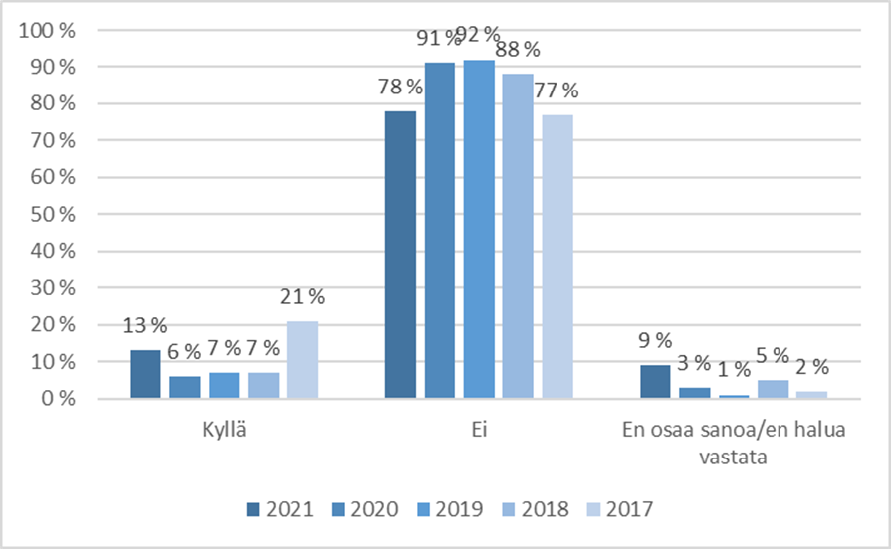
Seksuaalinen ahdistelu killan toiminnassa
Oletko kokenut kiltatoiminnassa seksuaalista ahdistelua?
12,5% vastaajista on kokenut seksuaalista ahdistelua killan toiminnassa. Näistä tapauksista 25% oli puututtu ja 38% ei osannut sanoa. ”EOS/en halua vastata”-vastausten osuus kasvanut.
Vastausasetelman muutosten* vuoksi kyllä-vastausten osuus grafiikassa ei ole täysin vertailtavissa. Muutos voi myös osin selittää voimakkaan nousun ”Kyllä”-vastauksissa.
* 2021 muuttunut vastausasetelma. Tuloksissa yhdistettiin vastaukset
”kyllä, viimeisen 12kk aikana”(4,7%) ja ”Kyllä, aiemmin” (7,8%)

Slide 34
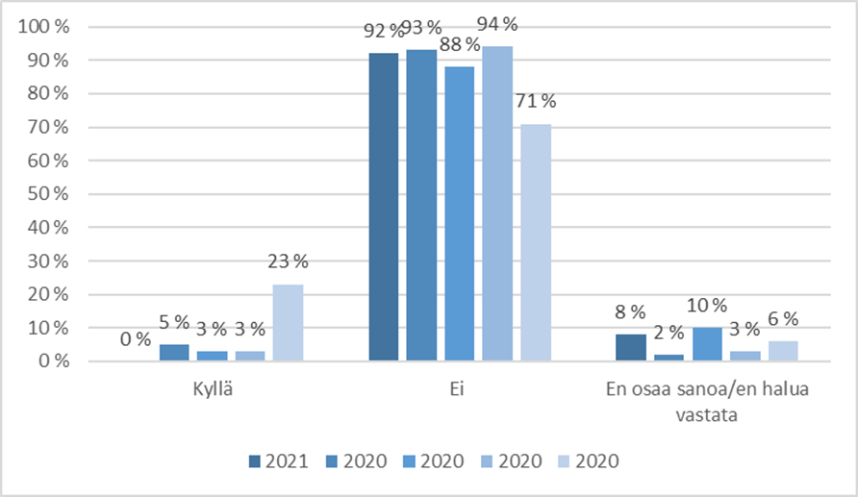

Kiusaaminen ja fyysinen väkivalta
Oletko kokenut kiusaamista killan toiminnassa?
Vastaajista 0% kokenut kiusaamista killan toiminnassa. Kuitenkin ”EOS”-vastausten osuus kasvanut merkittävästi. ”Ei”-vastausten osuudessa ei suurta muutosta aikaisempiin vuosiin verrattuna. Positiivinen suuntaus säilynyt.
Fyysistä väkivaltaa on kokenut 0% vastaajista.
2020 2019 2018 2017

Slide 35
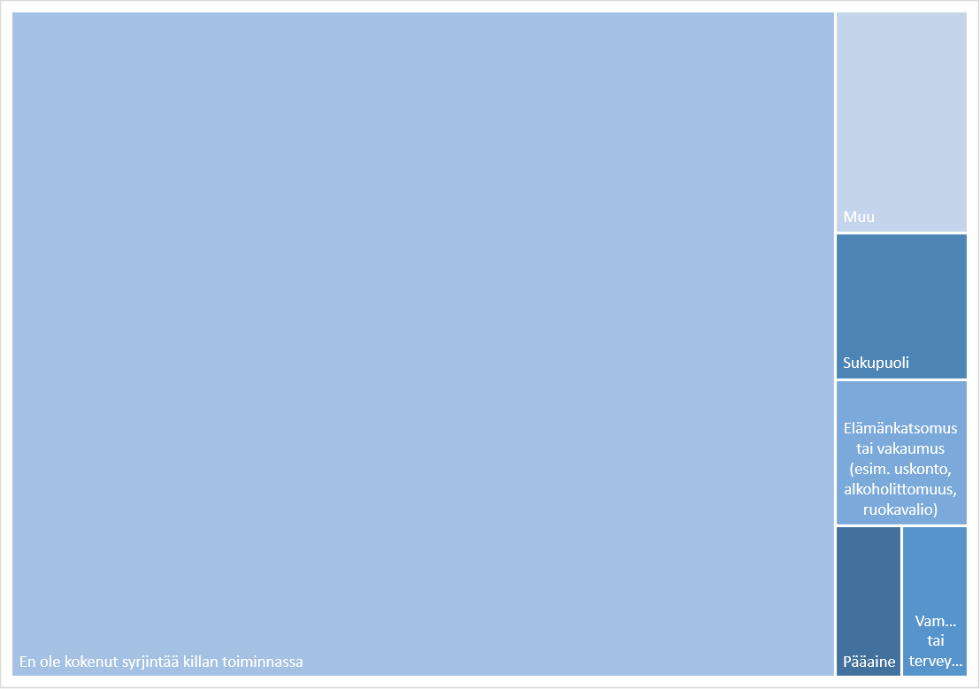
Syrjintä
Vastaajista 12,5% on kokenut syrjintää killan toiminnassa. Osuus on kaksinkertaistunut viime vuoteen verrattuna, joka kuitenkin saattaisi selittyä hieman pienemmästä vastausmäärästä sekä kysymyksen yksittäistapausten painoarvon vaikutuksesta. Syrjinnän yksittäistapaukset ei näyttäisi lisääntyneen viime vuodesta.
Koetun syrjinnän aiheita olivat mm. elämänkatsomus, sukupuoli, terveydentila/vammaisuus, pääaine. 4,7% oli vastannut ”Muu”.
Positiivisena ilmiönä vastauksissa näkyi 0% osuus mm. ikään, seksuaaliseen suuntautumiseen, varallisuuteen sekä etniseen taustaan kohdistuneissa syrjinnän tapauksissa.
Avoimissa vastauksissa nousi myös esille killan koronapassipolitiikan vaikutus syrjinnän kokemukseen. Tämän lisäksi on koettu, että esimerkiksi henkilökohtaisia valtavirrasta poikkeavia valintoja tai elämänkatsomusta on vitsailtu tai loukattu jopa tahattomasti killan tapahtumissa. On siis tärkeää huomata ja korjata loukkaava näkemyksellinen sisältö esimerkiksi myös hyvää tarkoittavissa vitseissä/puheissa.

Slide 36
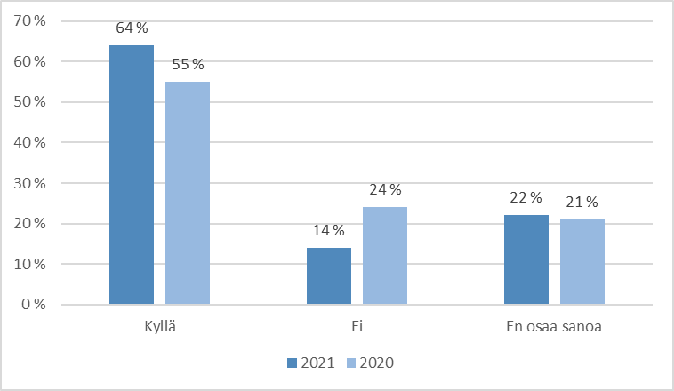
SUKUPUOLTEN VÄLINEN TASA-ARVO TEEKKARIKULTTUURISSA
Vastaajista 64% kokee teekkarikulttuurin tasa-arvoiseksi sukupuolten suhteen. Kehitys on positiivinen viime vuodesta, mutta edelleen iso osuus vastanneista (36%) ei osaa sanoa tai ei koe teekkarikulttuuria tasa-arvoiseksi. ”Ei”-vastausten osuus on kuitenkin vähentynyt merkittävästi viime vuodesta, kun taas ”En osaa sano”-osuus on hieman kasvanut.
Koetko teekkarikulttuurin sukupuolten suhteen tasa-arvoiseksi?

Slide 37
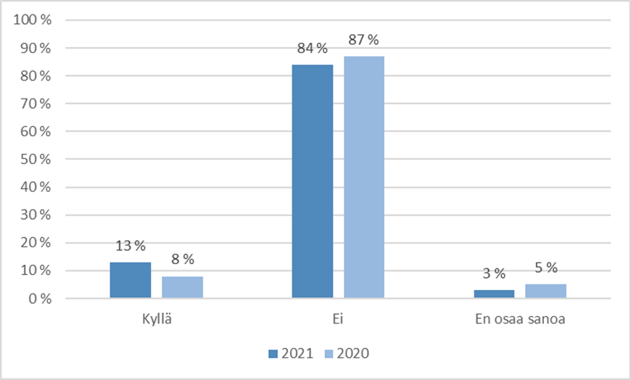
SYRJINTÄ JA HÄIRINTÄ KILLAN ULKOPUOLISISSA TAPAHTUMISSA
Toisen killan, AYY:n tai sen alaisen toimikunnan järjestämissä tapahtumissa tapahtuvaa syrjintää tai ahdistelua on kokenut 13% vastaajista. Osuus on hyvin huolestuttava, sillä syrjinnässä ja ahdistelussa on oltava nollatoleranssi. ”Kyllä”-vastausten osuus on myös noussut viime vuodesta merkittävästi, mutta on otettava huomioon myös kyselyn suhteellisen virheen vaikutus prosentteihin. 84% ei ole kokenut syrjintää tai ahdistelua killan ulkopuolisessa toiminnassa. Osuus on hieman alhaisempi, kun edellisenä vuotena.
Oletko kokenut syrjintää tai ahdistelua toisen killan, AYY:n tai sen alaisen toimikunnan järjestämässä tapahtumassa?

Slide 38
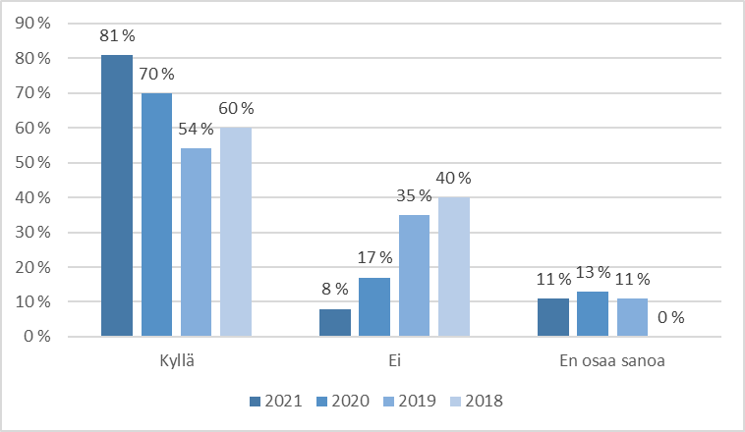
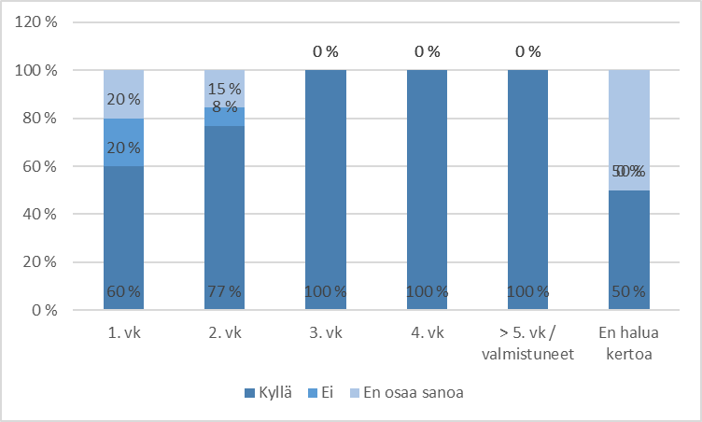
Tiedän kehen olla yhteydessä mahdollisesti syrjintää tai ahdistelua kokiessasi/havaitessasi
Kehen otan yhteyttä häirinnän tapahtuessa?
Tietoisuus häirintäyhdyshenkilöistä ja muista syrjinnän/ahdistelun tuesta on lisääntynyt aikaisempiin vuosiin verrattuna. Jo 81% vastaajista tiesi kehen ottaa yhtyettä tilanteen tullen.
Kuitenkin tarkasteltaessa vastausten vuosikurssijakaumaa, huomataan vastauksissa merkittäviä eroja vuosikurssien välillä. 1. vuosikurssin vastaajista vain 60% vastasi ”kyllä”. 2. vuosikurssilla vastauksia ”kyllä” vastauksia oli vain hieman vähemmän (77%). 5. vuosikurssin sekä valmistuneiden vastaukset yhdistettiin anonymiteetin säilymiseksi.
Kyselyn avoimissa vastauksissa annettiin myös kritiikkiä AYY:n häirintäyhdyshenkilöistä. Mm. yhteydenoton vaikeus ja hitaus, riittävän tuen puute sekä tilanteeseen puuttuminen koettiin epäkohtina. Tuki ja tilanteen eteenpäin vieminen koettiin tärkeänä keinona puuttua häirintätilanteisiin.
Vastausten jakautuminen vuosikursseittain
Ehdotuksia
Toimia tietoisuuden lisäämiseksi erityisesti 1. ja 2. vuosikurssin opiskelijoille
Killalle oma häirintätukihenkilö/
toimintasuunnitelma

Slide 39
”Millä toimenpiteillä kiltakulttuuria, hyvinvointia ja yhdenvertaisuutta voitaisiin edistää?”
Poimintoja avoimista vastauksista
TAPAHTUMAT JA YHTEISÖLLISYYS
Kiltahuoneella kaikki tervetulleita
Lisää tapahtumia, jossa vuosikurssista ja pääaineista riippumatta mahdollisuus tutustua ja verkostoitua
Lisää keskustelua eri vuosikurssien välillä. Alumnit mukaan esimerkiksi ”speed dating” –tyylillä
Kiltakahvit!
Myös pieniä ja rentoja tapahtumia, joihin helppo tulla ja tutustua. Esimerkiksi lautapeli-illat
Tasa-arvoisia tapahtumia kaikille. Vähemmän rajattua toimintaa esimerkiksi vain hallitukselle
Sitseillä muistettaisiin sukupuolineutraali skoolaus
HÄIRINNÄN JA SYRJINNÄN ENNALTAEHKÄISY
Killan oma häirintäyhdyshenkilö, toimintasuunnitelma häirintätilanteiden varalle
Lisäpanosta tasavertaisten ja häirintävapaiden tapahtumien saavuttamiseksi
Opintorauha. Tukeva ilmapiiri opintojaan edistäville (esim. jää pois tapahtumista) sekä omaa tahtia eteneville (vitsailu ja arvostelu muiden opinnoista pois)
TIEDOTUS, VIESTINTÄ JA LÄPINÄKYVYYS
Tapahtumien Save the date –tiedotus
Tiedotukseen, viestintään sekä läpinäkyvään hallitustoimintaan panostaminen
Palautteen antamisen mahdollisuus

Slide 40
1 Tulokset
  1.1 Yhteenkuuluvuus ja jaksaminen
  1.2 Killan toiminta
  1.3 Kilta- ja teekkarikulttuuri
2 Yhteenveto
  2.1 Johtopäätökset
  2.2 Toimenpidesuositukset
  2.3 Loppukommentit

Slide 41
Johtopäätökset

Slide 42
Johtopäätöksiä yhteenkuuluvuudesta ja jaksamisesta
Kyselyn tavoitettavuus vastasi vuosikurssijaoltaan aikaisempia vuosia, mutta otoskoko jäi pienemmäksi. Tuloksissa täytyy ottaa huomioon otoskoon aiheuttamat rajoitukset ja epävarmuudet.
Kiltalaiset ovat pääasiassa (72 %) tyytyväisiä kiltakavereidensa määrään, mutta kehitettävää on etenkin 1. ja 2. vuosikurssin opiskelijoiden osalta. Todennäköisesti tässä nähtävissä koronan vaikutukset. Kiltakavereiden määrän kasvu voisi auttaa myös jaksamisen edistämisessä avointen vastausten perusteella.
Kiltalaiset ovat kokeneet yksinäisyyttä runsaasti (vuoden ’21 aikana). Tästä on vaikea kuitenkin vetää johtopäätöksiä historiatietoon vedoten, koska kysymyksen asettelut ovat muuttuneet.
Uupumuksen aiheuttajista yleisimmäksi koettiin opinnot ja toiseksi yleisimmäksi tapahtumiin osallistuminen. Toisaalta jaksamisen edistämisessä tuli useita kertoja esiin sosiaalisten suhteiden ylläpitäminen, kavereiden näkeminen jne. Jaksamista vahvistavana tekijänä. Tapahtumien järjestämistä ei tule siis lopettaa tai vähentää tämän perusteella.
Uupumus vakavinta 2. ja 3. vuosikurssin opiskelijoilla. Noihin aikoihin opinnot ovat kuormittavassa vaiheessa ja töitä voitu aloittaa myös.
Kiltalaiset laiminlyövät eniten jaksamista edistävää toimintaa. Killan toiminnassa voitaisiin kannustaa jaksamista edistävään tekemiseen enemmän.
Jaksamista ja kiltakavereiden saamista voitaisiin edistää opintopiireillä tai muulla opintojakin tukevalla toiminnalla, jossa toteutuisi jokapäiväisiä kohtaamisia matalalla kynnyksellä.

Slide 43
Johtopäätöksiä killan toiminnasta
Kiltalaiset kokivat vähenevässä määrin painostusta alkoholin käyttöön sekä yleisesti alkoholin aseman suotuisammaksi kuin edellisinä vuosina. Vaikka kehityssuunta on positiivinen, on kuitenkin huomioitava, että tapahtumia on ollut myös määrällisesti vähemmän rajoituksista johtuen.
  Joukossa oli kuitenkin jonkin verran vastauksia, joissa nostettiin alkoholittomana olemisen haasteita: tarpeettomat kommentit, alkoholin tyrkyttäminen tai asiasta numeron tekeminen ulkopuolisten toimesta.
Mielestämme tavattoman moni jättää tapahtumia väliin, jos ei koe olevansa tapahtumaan tervetullut, ilmoittautuminen on mennyt usealta ohi tai oma osallistuminen on ollut hyvin riippuvainen muiden kavereiden osallistumisesta. Näitä ongelmakohtia voi jokainen omalta osaltaan lievittää (esim. oman ydinporukan ulkopuolella olevien huomioiminen, mukavuusalueelta poistuminen uusien tapahtumien/tilanteiden kohdalla tai kavereiden kannustaminen tapahtumiin yksityisviestillä).
Vaalien tasavertaisuudesta on noussut useampana vuotena kommentteja. Tasavertaisuutta voidaan lisätä muistuttamalla vaaleissa, että pyrkikää kuuntelemaan jokaisen hakijan vastaus avoimin mielin.
Kiltahuone koetaan soveltuvana paikkana ajanviettoon ja muiden näkemiseen, mutta opiskeluun se ei ole ideaali. Imago kiltahuoneesta vaihtelee melko paljon vuosikurssien välillä, joka voi osittain selittyä sillä, etteivät uusimmat opiskelijat koe siellä vierailua luontevaksi tai ei ole kokemusta sen suunnattomasta potentiaalista ympäristönä.
97% vastanneista on kuitenkin käynyt kiltahuoneella edes kerran, mikä kielii osittain vastaajien yleisestä aktiivisuudesta killasta. Kysely ei välttämättä tavoita kovin hyvin niitä kiltalaisia, jotka ovat tarkoituksella tai tahtomattaan jääneet toiminnan ulkopuolelle.

Slide 44
Johtopäätöksiä häirintäkokemuksista kilta- ja teekkaritoiminnassa
Seksuaalista ahdistelua on edelleen kokenut 12,5% kyselyyn vastanneista. Vastausasetelman muutos (tästä tarkemmin diassa 35) on oletettavasti voimistanut negatiivista kehitystä 'kyllä'-vastauksissa. Tuloksista on silti nähtävissä, että seksuaalista ahdistelua tapahtuu killan toiminnassa.
Kyselyn mukaan kiltalaiset eivät ole kokeneet kiusaamista killan toiminnassa. 'EOS'-vastaukset lisääntyneet, joka osittain selittyy vastausten painopisteen positiivisella kehityksellä.
Killan toiminnassa ei koeta fyysistä väkivaltaa tänäkään vuonna.
12,5% kyselyyn vastanneista kokee syrjintää mm. elämänkatsomuksen, sukupuolen, pääaineen tai terveydentilan/vammaisuuden vuoksi . Syrjinnän kokemukset kokonaisuudessa vähentyneet edellisvuodesta.
Kiltalaisista 64% kokee, että sukupuolten välinen tasa-arvo teekkarikulttuurissa toteutuu. Vastauksilla selkeä positiivinen kehityssuunta aikaisempien vuosien tuloksiin verrattuna. Silti edelleen pitkä matka toivottuihin tuloksiin.
Killan ulkopuolisissa tapahtumissa koetaan ahdistelua ja syrjintää. Häirintää oli kokenut 13% vastanneista. Vastauksissa myös lievä negatiivinen kehitys edellisvuodesta.
1. ja 2. vuosikurssilla paljon epätietoisuutta siitä, kehen olla yhteydessä häirinnän tapahtuessa. Koko killan tietoisuudessa kuitenkin positiivinen kehitys aikaisempiin vuosiin verrattuna.

Slide 45
Toimenpide-ehdotuksia hallitukselle

Slide 46
Toimenpide-ehdotuksia
Pidetään huolta myös tapahtumien kielellisestä saavutettavuudesta, jatketaan myös tiedottamista suomeksi ja englanniksi. Kannustetaan alumneja paremmin toimintaan mukaan ja panostetaan siihen, että alumnitoiminta on hyvinvoivaa.
Panostetaan matalan kynnyksen osallistumisen tapahtumiin, joissa syntyy yhteisiä kokemuksia. Tapahtumien on hyvä kannustaa myös yhdessä oloon. Edistetään siis kiltakavereiden saamista!
Uusia alustoja ajatusten jakamista ja vertaistukea varten, esim. opintopiirit/-chatit, kohtaamispaikat tms.
Kannustetaan hyvinvointia edistäviin elämäntapoihin, esim. tapahtumien muodossa jatkaen liikuntatapahtumien järjestämistä.
Lisätään tietoisuutta toimintatavoista häirintätilanteiden varalta erityisesti 1. ja 2. vuosikurssin opiskelijoille. Myös killan oma häirintäyhdyshenkilö saattaisi tuoda lisää tukea ja helposti lähestyttävyyttä.
Tapahtumien ja toiminnan yhteydessä voisi muistuttaa, että omasta mielestä harmitonkin vitsailu tai heitot voidaan kokea syrjintänä tai loukkaavana -syrjivänä käytöksenä saatetaan kokea esim. vitsailut opiskelutahdista tai pääainevalinnoista. Muita vastaavia aiheita voi olla mm. jokaisen henkilökohtaiset valinnat ja näkemykset, kuten alkoholittomuus tai uskonto.
Kannustetaan kaikkia kiltalaisia kiltatehtäviin (esim. toimarivirat ja hallitus), mahdollistetaan jokapäiväiset kohtaamiset (esim. kiltahuone). Pidetään mielessä, kuinka kaverien saamista voitaisiin edistää.
Pidetään huolta, että kiltalaisilla on mahdollisuus pukeutua killasta perheintä tunnustaen kiltamerchin avulla.

Slide 47
Toimenpide-ehdotuksia
Kiltahuone tutuksi kaikille: kannustetaan kaikkia käymään kiltahuoneella ja järjestetään yhteisiä kiltis-tapahtumia: kiltakahvi, peli-illat, fuksimiitit yms.
Kavereiden kutsumisen helpottaminen (fb-tapahtumat, ilmoittautuminen pareina tai pienryhmissä, pöytätoiveet) tai järjestää enemmän tapahtumia, joissa porukka sekoitetaan satunnaisesti osaporukoihin
Muistutetaan erityisesti alkoholia tarjottavissa tapahtumissa, että jokaisella on vapaus valita itse sen käytöstä. Alkoholin käyttöön liittyy paljon hauskoiksi koettuja sosiaalisia rituaaleja, mutta tyrkyttäminen tai toisen holittomuudesta numeron tekeminen ei tulisi olla yksi niistä.
Tapahtumien lähestyttävyyden mielikuva syntyy ensimmäisten tapahtumien yhteydessä. On tärkeää saada erilaisia tapahtumia, joihin osallistuminen tuntuu helpolta (esim. järjestäjien puolesta huolehtia, että kaikki pääsevät mukaan johonkin seurueeseen)
Muistutetaan vaaleissa, että kuunnellaan tasavertaisesti kaikkien esittäytymiset ja äänestetään myös mahdollisesti niitä, jotka eivät ole ennestään tuttuja. Korostetaan myös vaalikokouksessa tätä.
Järjestetään enemmän tapahtumia, jotka houkuttelevat kiltalaisia useammalta vuosikurssilta (jolloin tutustuu paremmin muihin kiltalaisiin).
Lisätään tapahtumiin alustavat aikataulut, osallistujalista sekä tarkempaa kuvausta, mitä tapahtuma pitää sisällään.
Killan kalenterin julkaiseminen visuaalisessa muodossa tiedotuschatteihin tai viikkotiedotteeseen

